Slide 1


สรุปการตรวจราชการ รอบที่ 1 ประจำปีงบประมาณ 2562 จังหวัดระนอง
คณะที่ 3
การพัฒนาระบบบริหารจัดการ เพื่อสนับสนุนการจัดบริการสุขภาพ

Slide 2

คณะที่ 3
การพัฒนาระบบบริหารจัดการ เพื่อสนับสนุนการจัดบริการสุขภาพ
2. หน่วยงานที่เป็นองค์กรแห่งความสุข
3. Digital transformation
1. การบริหารจัดการกำลังคนที่มีประสิทธิภาพ
7. การบริหารจัดการภาครัฐ
9. ผ่านเกณฑ์การประเมิน ITA
5. วิกฤตทางการเงินระดับ 7
6. การรับรอง HA ขั้น 3
4. การใช้ Application สำหรับ PCC
8. นวัตกรรมการบริหารจัดการ
10. ระบบการตรวจสอบภายใน

Slide 3
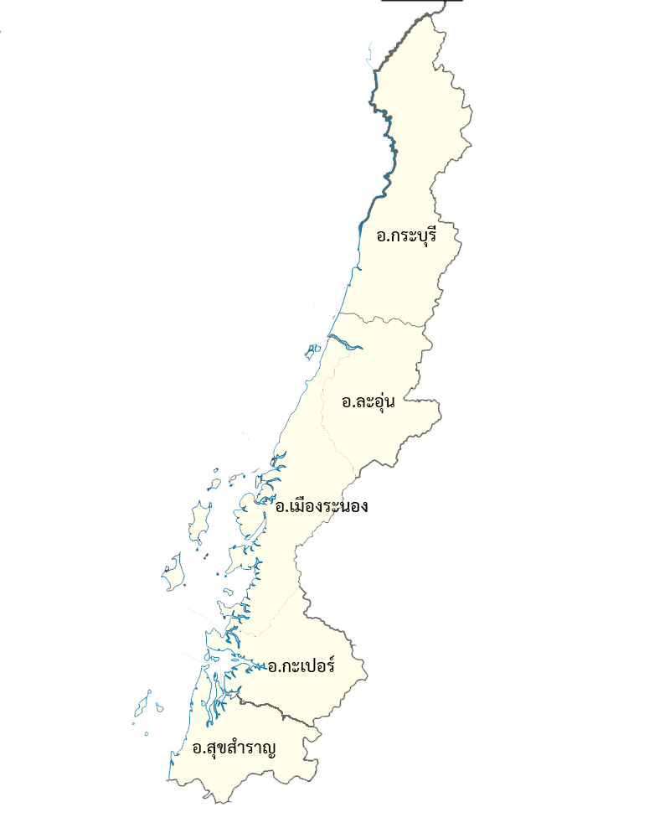
ประเด็นที่ 1 : HRH Transformation
ตัวชี้วัด : 1. ร้อยละของเขตสุขภาพที่มีการบริหารจัดการกำลังคนที่มีประสิทธิภาพ (เป้าหมาย.........................)
สถานการณ์
ปัจจัยความสำเร็จ/ผลงานเด่น
อำเภอ | เป้าหมาย | ผลงาน | ร้อยละ
เมืองระนอง
กระบุรี
ละอุ่น
กะเปอร์
สุขสำราญ
ระนอง
เขต
ประเทศ
ปัญหา/ข้อจำกัด | ข้อเสนอแนะ

Slide 4
ประเด็นที่ 1 : HRH Transformation
ตัวชี้วัด : 1. จำนวนหน่วยงานที่เป็นองค์การแห่งความสุข (เป้าหมาย.........................)
สถานการณ์
ปัจจัยความสำเร็จ/ผลงานเด่น
อำเภอ | เป้าหมาย | ผลงาน | ร้อยละ
เมืองระนอง
กระบุรี
ละอุ่น
กะเปอร์
สุขสำราญ
ระนอง
เขต
ประเทศ
ปัญหา/ข้อจำกัด | ข้อเสนอแนะ

Slide 5
ประเด็นที่ 2 : Digital Transformation
ตัวชี้วัด : 3. เขตสุขภาพดำเนินการ Digital Transformation (เป้าหมาย.........................)
สถานการณ์
ปัจจัยความสำเร็จ/ผลงานเด่น
อำเภอ | เป้าหมาย | ผลงาน | ร้อยละ
เมืองระนอง
กระบุรี
ละอุ่น
กะเปอร์
สุขสำราญ
ระนอง
เขต
ประเทศ
ปัญหา/ข้อจำกัด | ข้อเสนอแนะ

Slide 6
ประเด็นที่ 2 : Digital Transformation
ตัวชี้วัด : 4. มีการใช้ Application สำหรับ PCC ใน PCC ทุกแห่ง (เป้าหมาย.........................)
สถานการณ์
ปัจจัยความสำเร็จ/ผลงานเด่น
อำเภอ | เป้าหมาย | ผลงาน | ร้อยละ
เมืองระนอง
กระบุรี
ละอุ่น
กะเปอร์
สุขสำราญ
ระนอง
เขต
ประเทศ
ปัญหา/ข้อจำกัด | ข้อเสนอแนะ

Slide 7
ประเด็นที่ 3 : Financial Management
ตัวชี้วัด : 5. ร้อยละของหน่วยบริการที่ประสบภาวะวิกฤตทางการเงินระดับ 7 (เป้าหมาย < ร้อยละ 4)
สถานการณ์
ปัจจัยความสำเร็จ/ผลงานเด่น
อำเภอ | เป้าหมาย | ผลงาน | ร้อยละ
เมืองระนอง
กระบุรี
ละอุ่น
กะเปอร์
สุขสำราญ
ระนอง
เขต
ประเทศ
ปัญหา/ข้อจำกัด | ข้อเสนอแนะ

Slide 8
ประเด็นที่ 4 : Quality Organization
ตัวชี้วัด : 6. ร้อยละของ รพ. สังกัด กสธ. มีคุณภาพมาตรฐานผ่านการรับรอง HA ขั้น 3 (เป้าหมาย..............)
สถานการณ์
ปัจจัยความสำเร็จ/ผลงานเด่น
อำเภอ | เป้าหมาย | ผลงาน | ร้อยละ
เมืองระนอง
กระบุรี
ละอุ่น
กะเปอร์
สุขสำราญ
ระนอง
เขต
ประเทศ
ปัญหา/ข้อจำกัด | ข้อเสนอแนะ

Slide 9
ประเด็นที่ 4 : Quality Organization
ตัวชี้วัด : 7. ร้อยละความสำเร็จของส่วนราชการในสังกัด สป. ที่ดำเนินการพัฒนาคุณภาพการบริหารจัดการภาครัฐผ่านเกณฑ์ที่กำหนด (เป้าหมาย ระดับ 5 สสจ. ร้อยละ70, ร้อยละ 40)
สถานการณ์
ปี 2560 | ปี 2561 | ปี 2562
- | 1 สสจ. (100%) 5 สสอ. (100%) | 1 สสจ. (100%) 5 สสอ. (100%)
ปัจจัยความสำเร็จ/ผลงานเด่น
1.ทีมผู้รับผิดชอบงาน PMQA ระดับจังหวัด และอำเภอมีความมุ่งมั่นในการขับเคลื่อนการทำงานพร้องเพรียงกันทั้งจังหวัด 2.มีระบบการติดตามการงานผ่านช่องทาง Line group 3.มีทีมเครือข่าย HA โรงพยาบาลทั้งจังหวัด ร่วมแนะให้คำปรึกษา
ปัญหา/ข้อจำกัด | ข้อเสนอแนะ
1. การจัดส่งข้อมูลรายงานผ่านเว็ป ที่มีความซับซ้อน ยุ่งยาก | 1.พัฒนาระบบการรับส่งข้อมูลให้ง่ายและรวดเร็ว
2. คณะทำงานบางส่วนไม่เข้าใจความสำคัญของการทำ PMQA | 2. จัดให้มีการดำเนินงานในรูปแบบคณะกรรมการในการขับเคลื่อนงาน ในระดับจังหวัด/เขต

Slide 10
ประเด็นที่ 5 : เขตสุขภาพ
ตัวชี้วัด : 8. ร้อยละของเขตสุขภาพที่มีนวัตกรรมการบริหารจัดการ (เป้าหมาย..............)
สถานการณ์
ปัจจัยความสำเร็จ/ผลงานเด่น
อำเภอ | เป้าหมาย | ผลงาน | ร้อยละ
เมืองระนอง
กระบุรี
ละอุ่น
กะเปอร์
สุขสำราญ
ระนอง
เขต
ประเทศ
ปัญหา/ข้อจำกัด | ข้อเสนอแนะ

Slide 11
ประเด็นที่ 6 : ระบบธรรมาภิบาล
ตัวชี้วัด : 9. ร้อยละของหน่วยงานในสังกัด กสธ. ผ่านเกณฑ์การประเมิน ITA (เป้าหมาย..............)
สถานการณ์
ปัจจัยความสำเร็จ/ผลงานเด่น
อำเภอ | เป้าหมาย | ผลงาน | ร้อยละ
เมืองระนอง
กระบุรี
ละอุ่น
กะเปอร์
สุขสำราญ
ระนอง
เขต
ประเทศ
ปัญหา/ข้อจำกัด | ข้อเสนอแนะ

Slide 12
ประเด็นที่ 6 : ระบบธรรมาภิบาล
ตัวชี้วัด : 10. ระดับความสำเร็จของหน่วยงานสังกัด สป. มีระบบการตรวจสอบภายใน ควบคุมภายใน และการบริหารความเสี่ยงระดับจังหวัด (เป้าหมาย.....................)
สถานการณ์
ปัจจัยความสำเร็จ/ผลงานเด่น
อำเภอ | เป้าหมาย | ผลงาน | ร้อยละ
เมืองระนอง
กระบุรี
ละอุ่น
กะเปอร์
สุขสำราญ
ระนอง
เขต
ประเทศ
ปัญหา/ข้อจำกัด | ข้อเสนอแนะ

Slide 13




